Slide 1
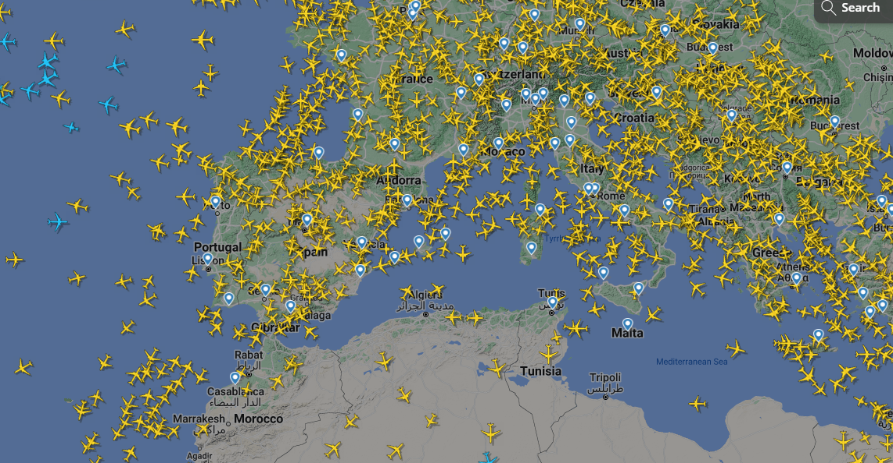


Abstract
¿Quina es la puntualitat en el 3r salt d’una companyia aèria?
1
2
3

Slide 2
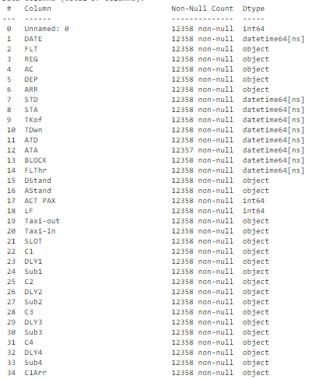
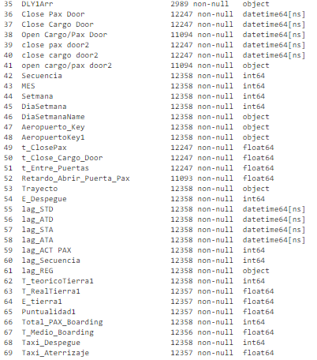
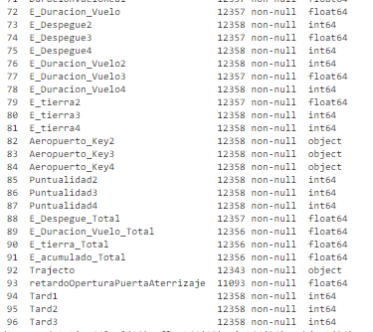
Introducció:
Es considera tard si arriba >10 minuts de STA

Slide 3
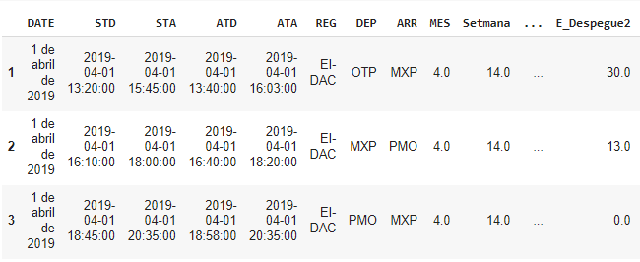
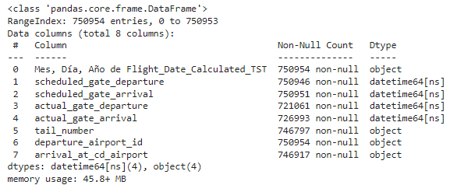
State of Art:
Identificar les seqüencies dels avions
Benchmarking
Seqüencia:
1
2
3

Slide 4
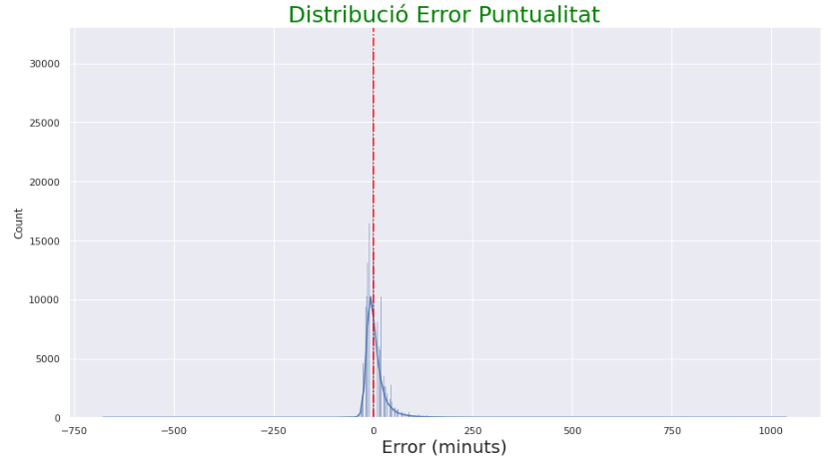
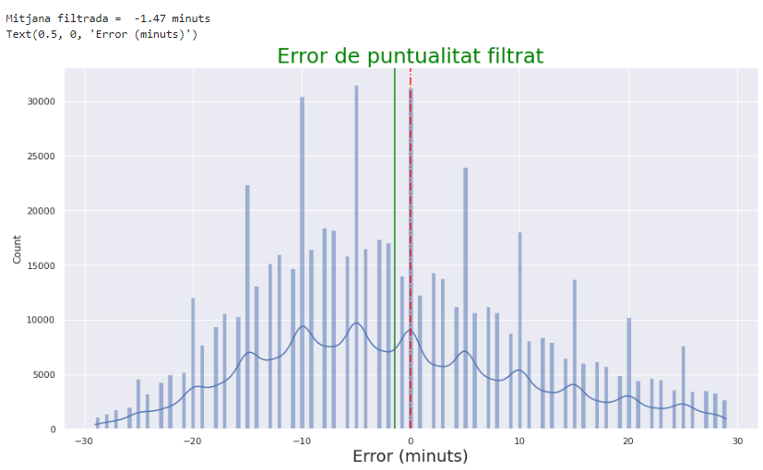
State of Art:
Benchmarking
Impacte dels outliers

Slide 5
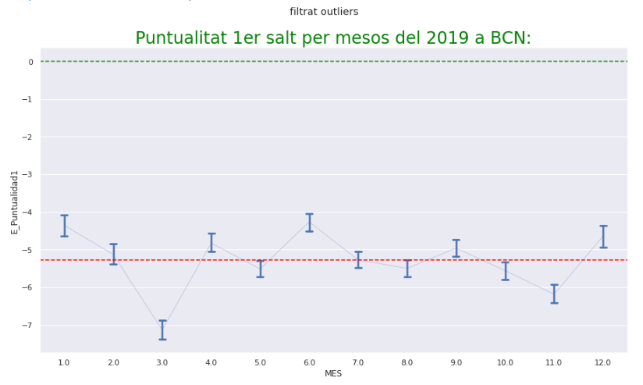
Benchmarking
Comparatives de, Aeroport, mes, dia de la setmana, tipus d’avió etc, etc

Slide 6
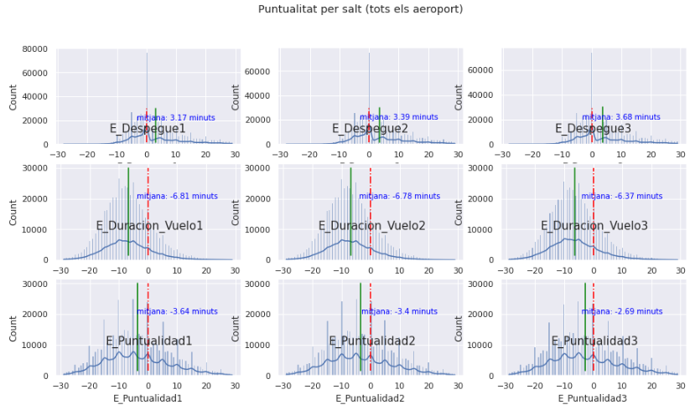
Benchmarking

Slide 7
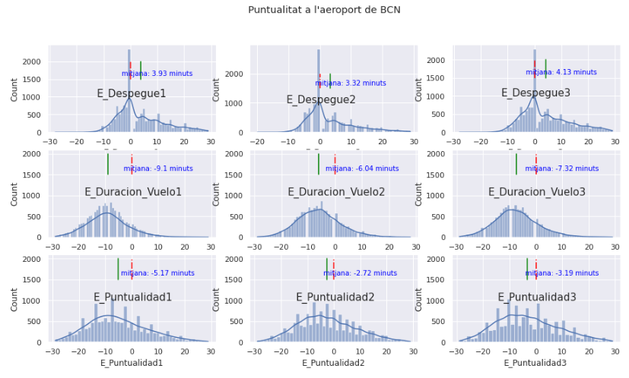
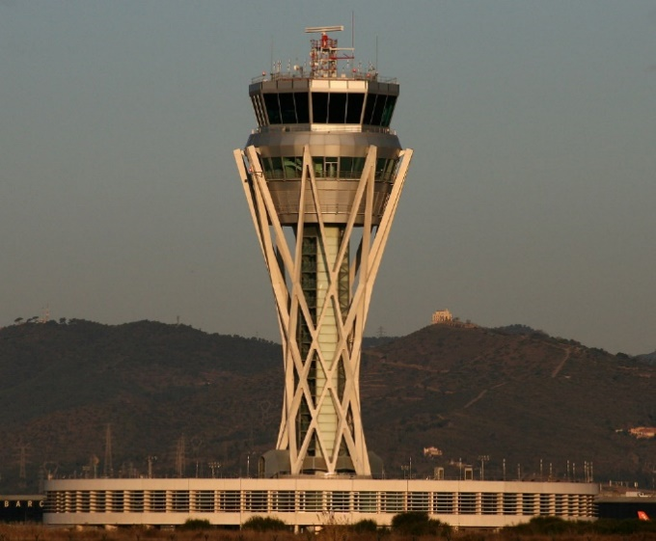
Benchmarking

Slide 8
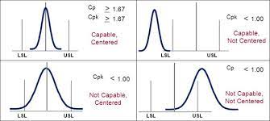
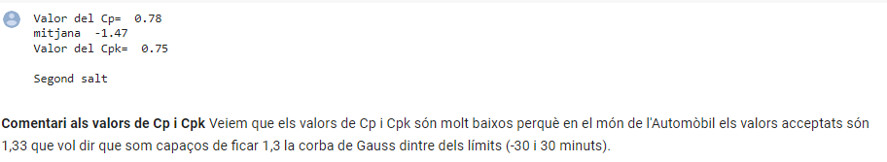
Estudis de capacitat del procés
Benchmarking

Slide 9
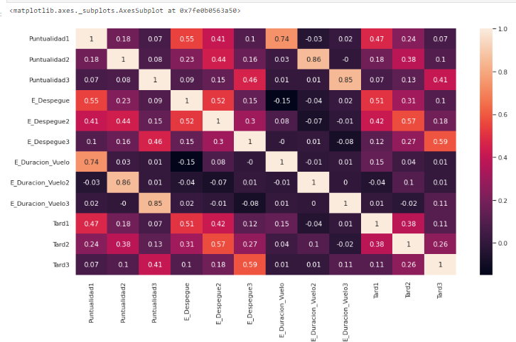
Metodologia
Busco la correlacío de BBDD per fer tots els càlculs de temps, aeroports, rutes més freqüents, etc.
1

Slide 10
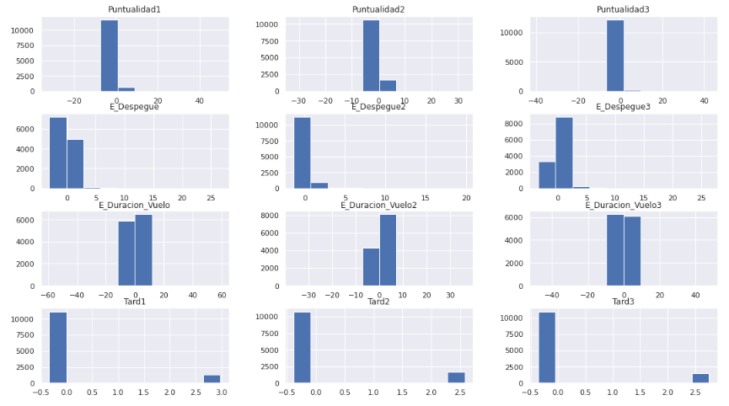
Metodologia

Slide 11
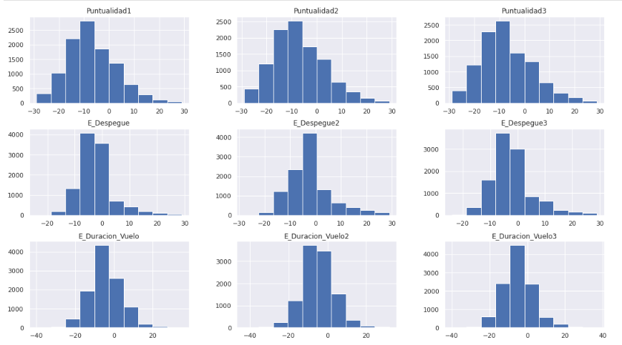
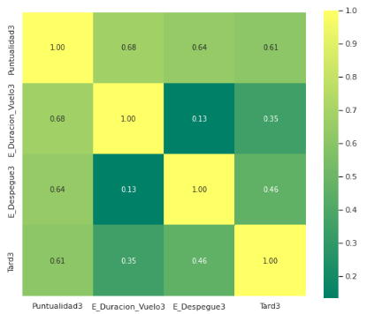
Metodologia
Correlació respecte a Retard3.

Slide 12
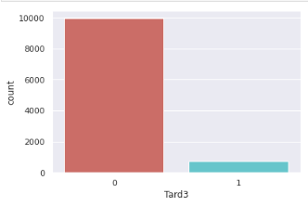
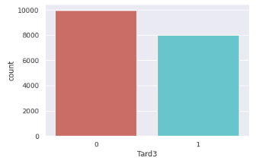
Metodologia
Regressió logística amb Python
import resample

Slide 13
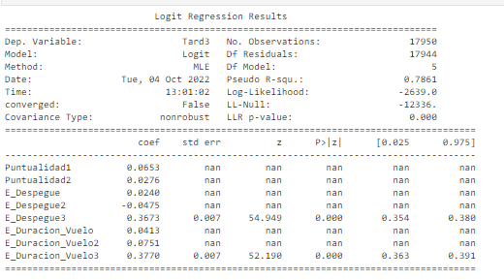
Resultats:
Regressió logística amb Python

Slide 14
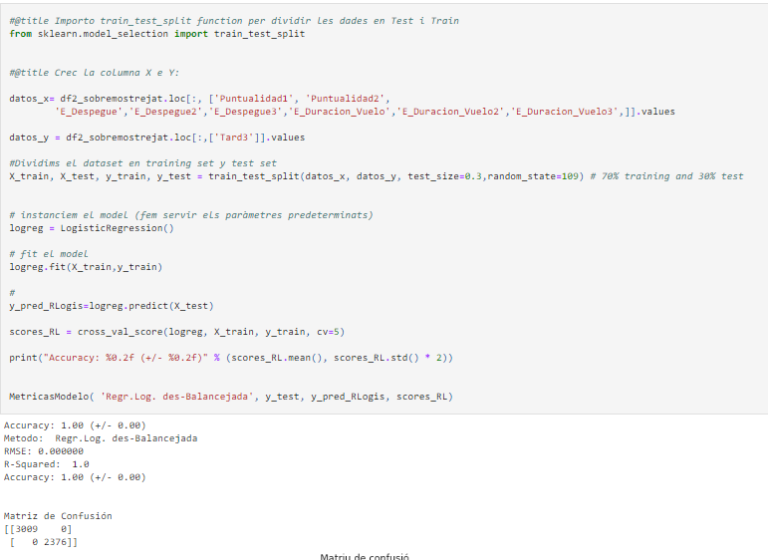

Slide 15
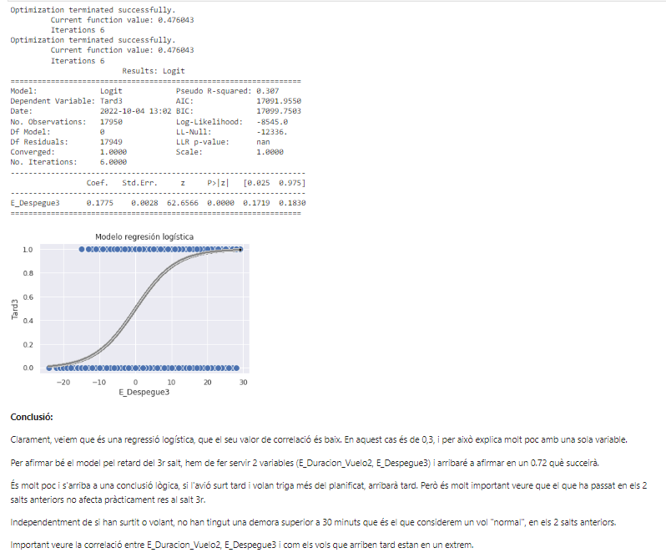
Regressió logística amb 1 variable

Slide 16
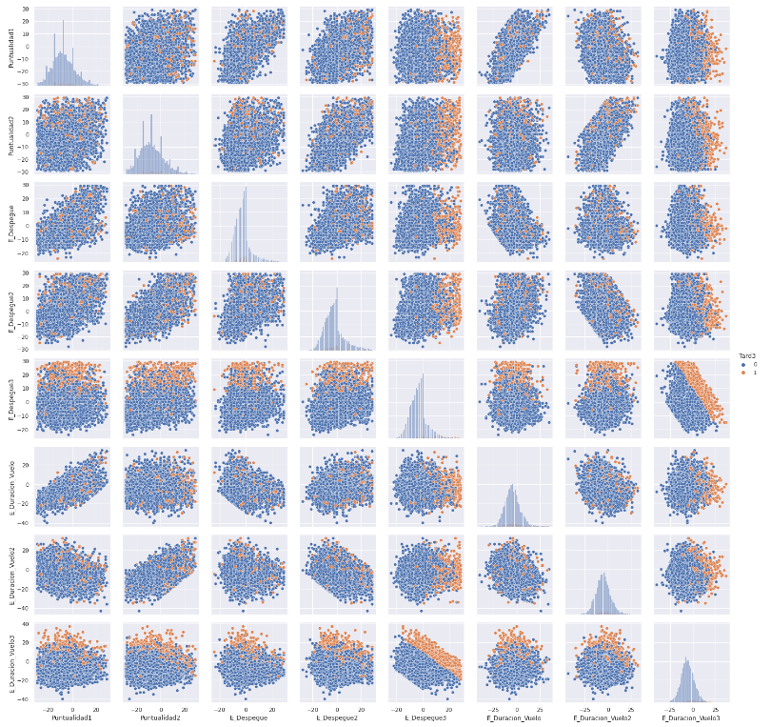
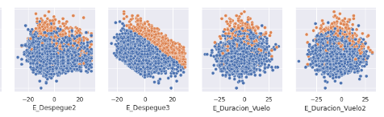
Regressió logística
vista
gràficament

Slide 17
Clarament, veiem que és una regressió logística, que el seu valor de correlació és baix. En aquest cas és de 0,3, i per això explica molt poc amb una sola variable.
Per afirmar bé el model pel retard del 3r salt, hem de fer servir 2 variables (E_Duracion_Vuelo2, E_Despegue3) i arribaré a afirmar en un 0.72 què succeirà.
S'arriba a una conclusió lògica, si l'avió surt tard i volant triga més del planificat, arribarà tard. Però és molt important veure que el que ha passat en els 2 salts anteriors no afecta pràcticament res al salt 3r.
Independentment de si al surtit o volant, no han tingut una demora superior a 30 minuts que és el que considerem un vol "normal", en els 2 salts anteriors no afecta pràcticament res al salt 3r.
.
Important veure la correlació entre E_Duracion_Vuelo2, E_Despegue3 i com els vols que arriben tard estan en un extrem.
Aquesta asseveració és el punt crític del projecte.
Hem demostrat que els salts són independents entre si. Un retard en un avió és degut a moltes causes, que són variables independents que afecten i que moltes són alienes a la mateixa companyia (exògenes)...
Però el primer salt és el que menys impacta té els factors exógens i que pot controlar les variables, perquè per exemple no hi ha retards amb altres interconnexions, o passatgers que han de buscar la maleta, canvis de porta que desorienten als passatgers, etc.
Llavors el que hem d'analitzar és el valor del primer salt, enlairament 1r i analitzar les causes de per què el 99% dels vols no surten a la seva hora. I sortir a l'hora és sortir a <0 minuts, no a <10 minuts.

Slide 18

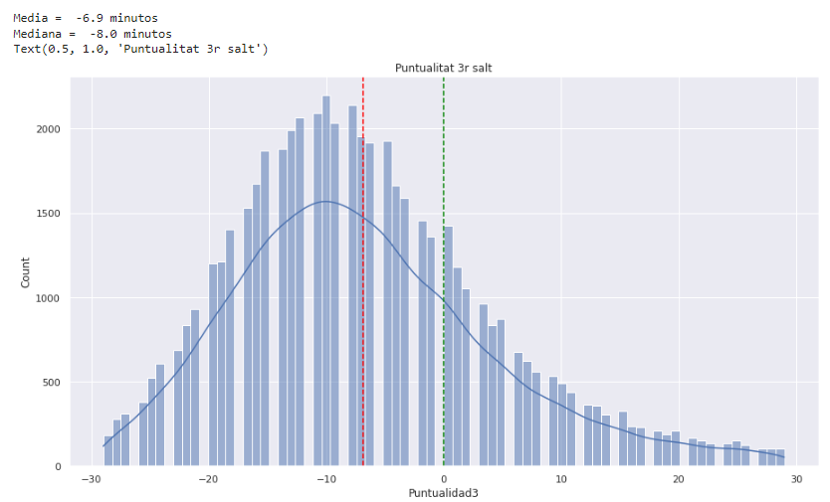

Conclusió:
Puntualitat 3r salt.
¿Qué es la puntualitat?

Slide 19
Precisió sortida primer vol 2022
Conclusió:
69%
Removed times >30 minutes

